Slide 1
Semana do Meio Ambiente

Slide 2
A reciclagem ainda é um desafio para a população brasileira.
66% sabe pouco ou nada sobre coleta seletiva e reciclagem.
76% admite não fazer qualquer separação de resíduos em suas residências.
*fonte:https://cbic.org.br/sustentabilidade/2020/05/14/reciclagem-ainda-e-um-desafio-para-a-populacao-brasileira-2/

Slide 3
Pode parecer estranho, mas
ESSE AINDA NÃO É UM ASSUNTO POPULAR
ou seja, precisamos de uma ideia de grande apelo,
que fale a língua do povo.
E qual a temática que conversa com toda nossa população?

Slide 4
O futebol é pop em todas as camadas do Brasil.
Em 2022 mais ainda: estará no centro das atenções e em todas as rodas de conversa.
Vamos usar a linguagem popular do esporte para chamar a atenção e conversar com todos os públicos.
E tudo isso de um jeito leve, pop e altamente engajador.

Slide 5
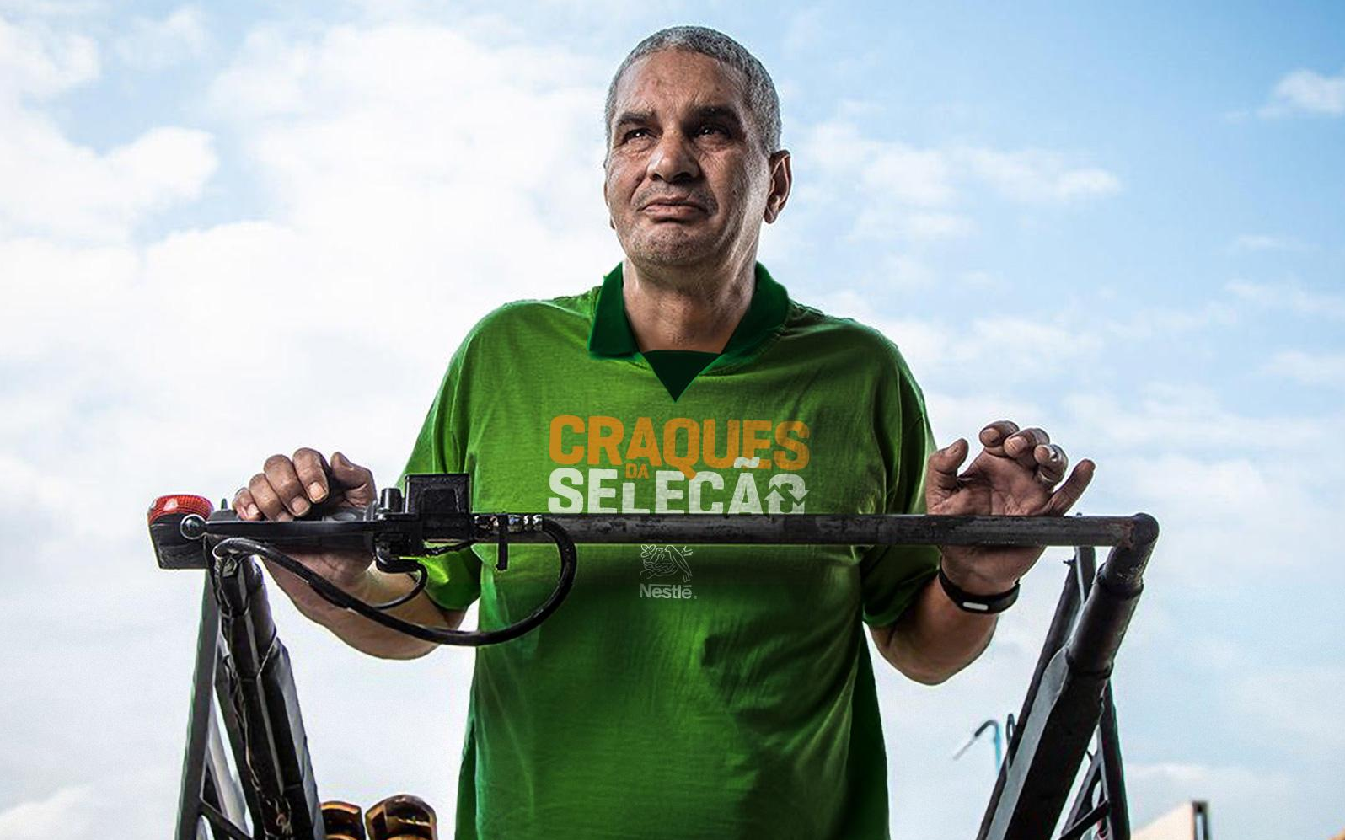
Vamos transformar os catadores em

Slide 6
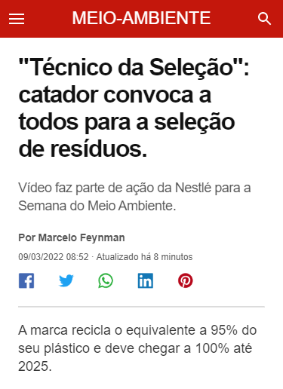
Na Semana do Meio Ambiente, ação da Nestlé transforma catadores em técnicos da seleção e convoca sociedade para reciclar.
Ação da marca valoriza trabalho dos catadores e busca conscientizar população sobre importância da seleção de resíduos. Campanha conta com eventos em todo o Brasil e participação de influenciadores no meio digital.

Slide 7
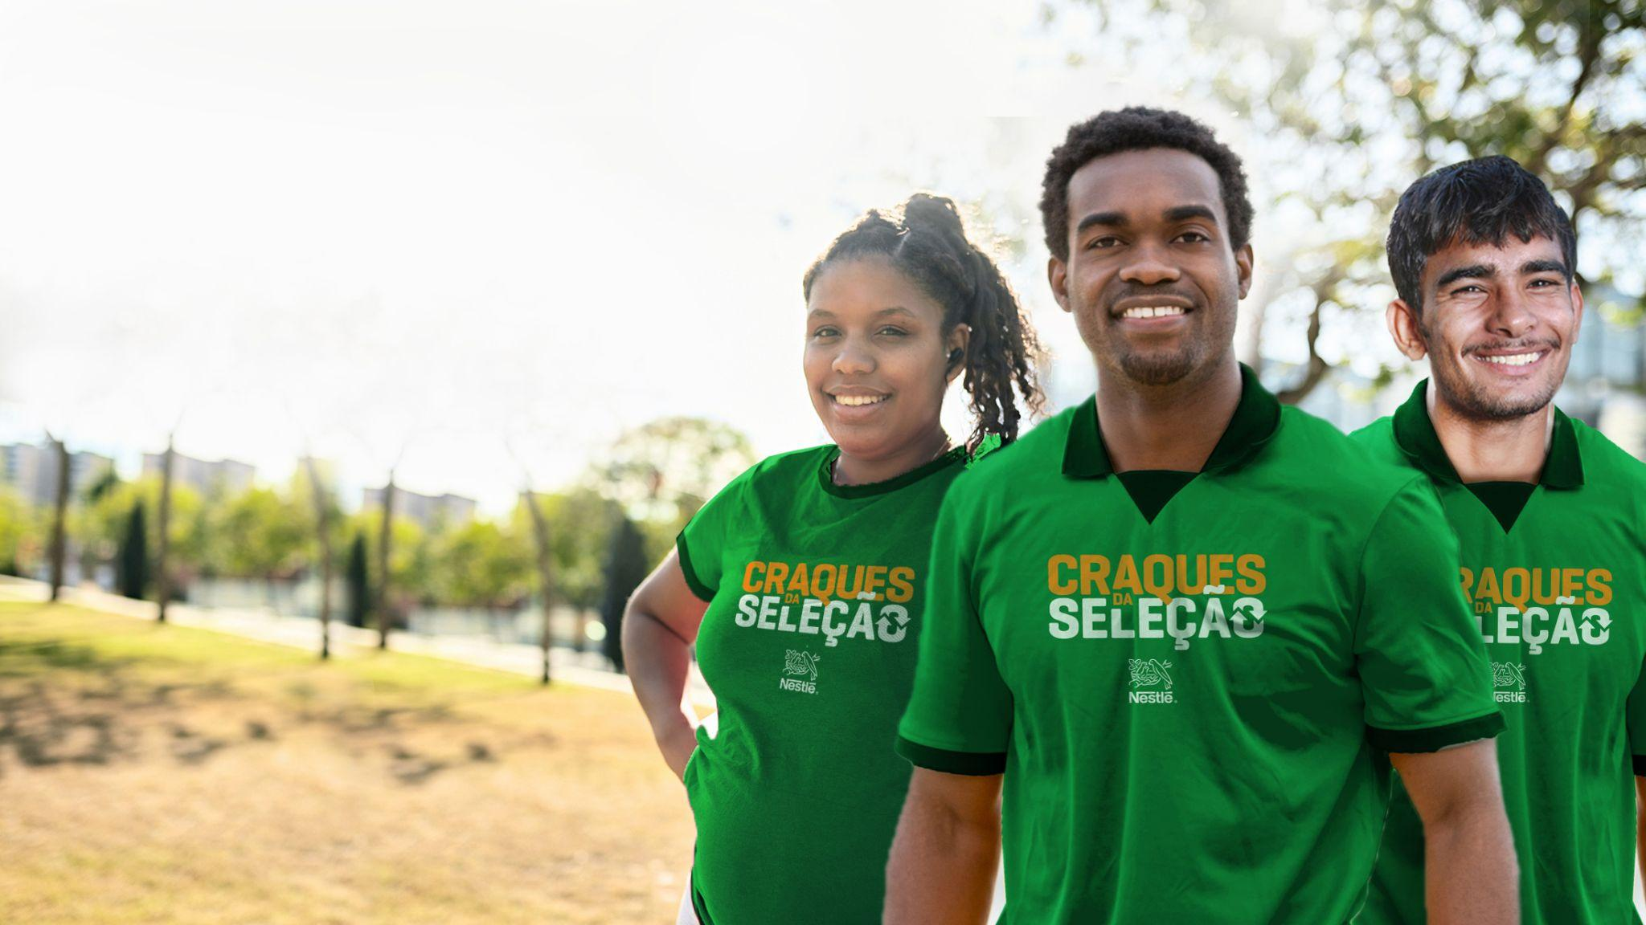
CONVOCAÇÃO PARA COLABORADORES
Nosso “Técnico da Seleção” convoca os colaboradores da Nestlé para RE.pensar a seleção de resíduos em suas casas, dá dicas de reciclagem e convida os voluntários para um Mutirão no Dia Mundial do Meio Ambiente.

Slide 8
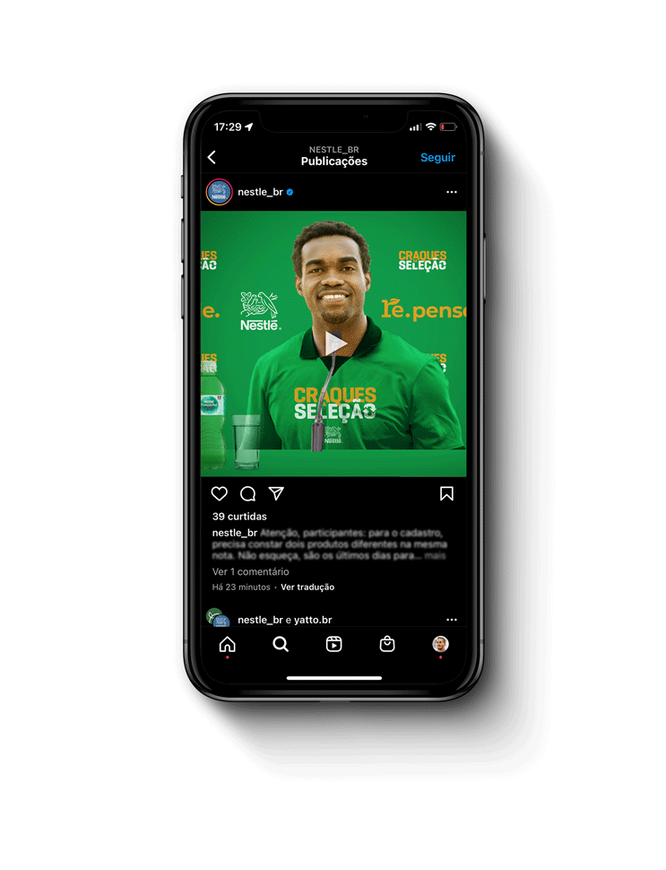
CONVOCAÇÃO PARA POPULAÇÃO
O “técnico da seleção” convoca as pessoas para RE.pensar a seleção de resíduos em suas casas, explica “as atitudes diárias que regeneram” e conta que esta é uma iniciativa da Nestlé.
Ao final, teremos um call to action para acessar o nestle.com.br/re e também chamando para o Ecobot e app Cataki.

Slide 9
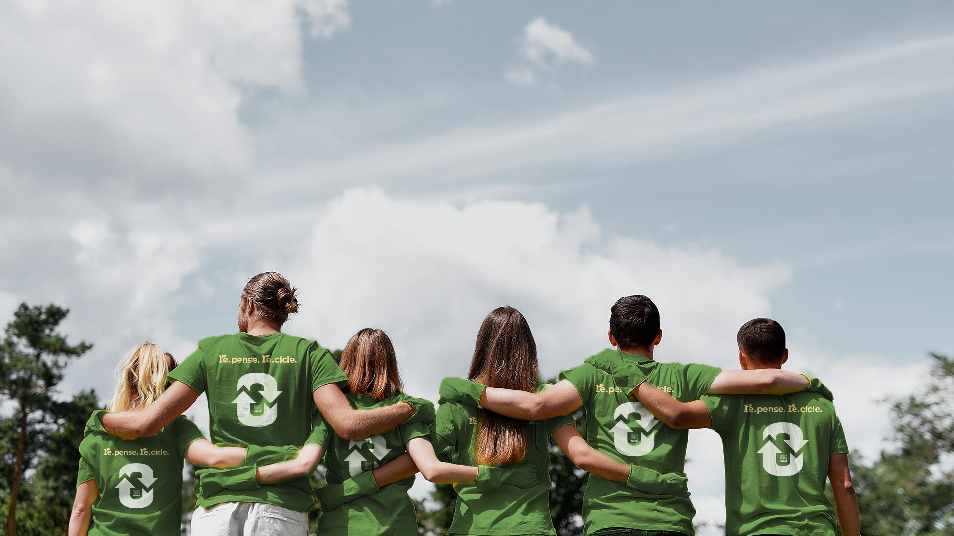
No dia do meio ambiente,
a seleção entra em campo.

Slide 10
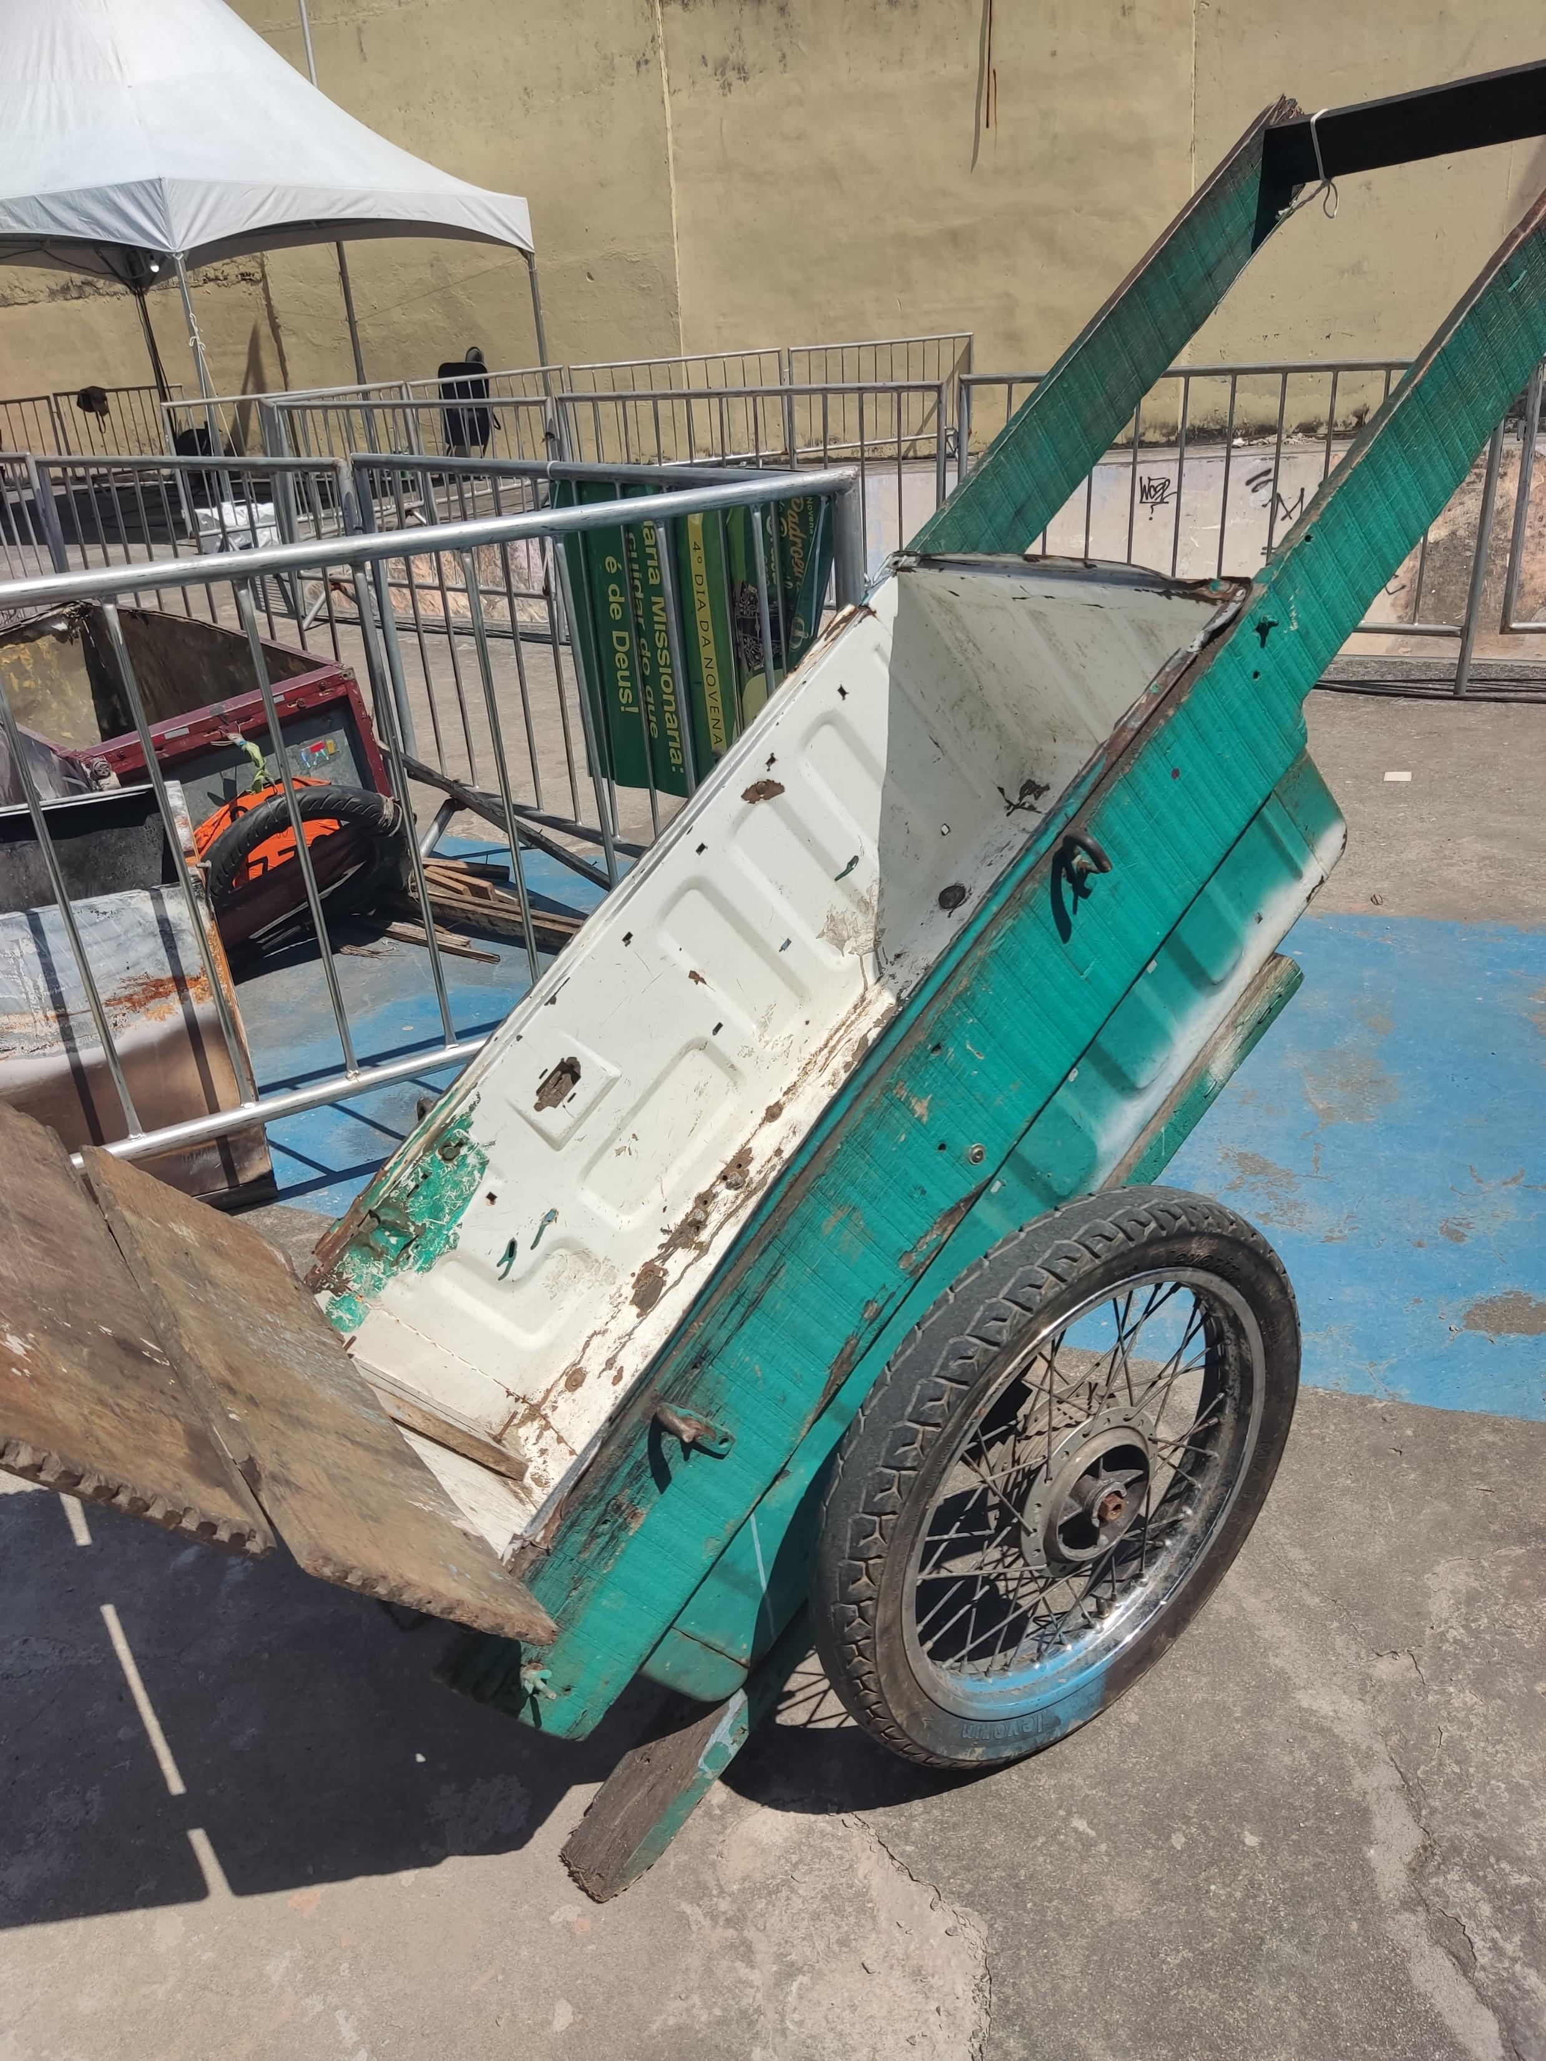
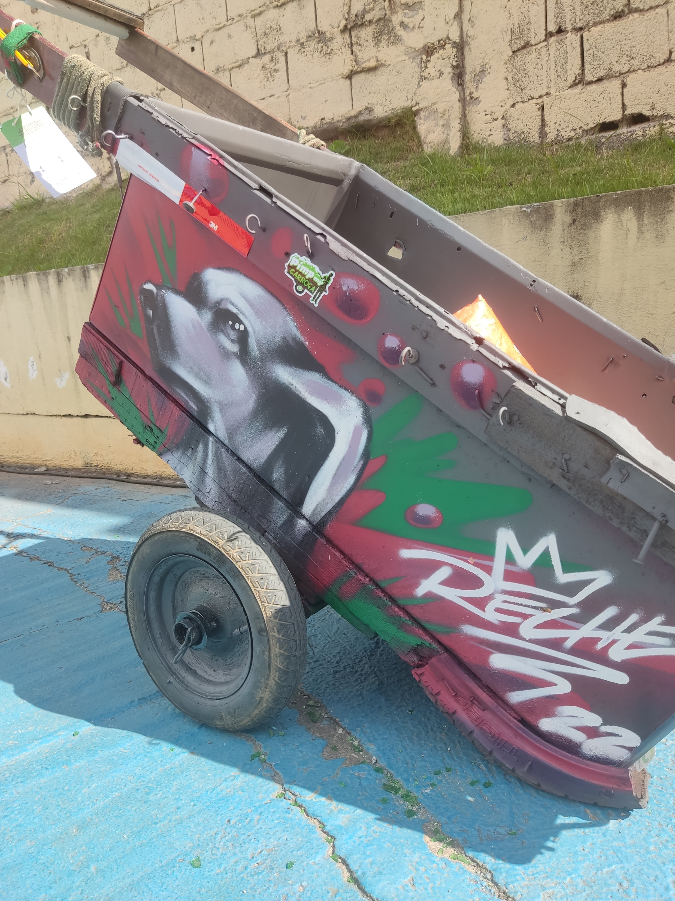
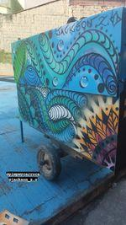
EVENTO NO DIA 5 DE JUNHO Vamos fazer um evento local com reverberação nacional (NA AV. PAULISTA, por exemplo – estamos confirmando as opções), aproveitando o público que frequenta o local no Domingo.
xx Carroças Reformadas - entregues no dia do evento
1500 Kits da Seleção - camiseta, fita refletora e luvas
Ativações de produtos Nestlé (a combinar)
Distribuição do uniforme (camiseta da seleção)
Apoio aos cães dos catadores - doação de alimento e agendamento de sessão com veterinário
Aumento em 150% na renda dos catadores

Slide 11
EVENTO NO DIA 5 DE JUNHO O período da tarde será um momento voltado a comunidade em geral. Neste momento teremos: _ Mutirão para seleção de resíduos _ Conscientização e instrução sobre formas corretas de descarte _ Distribução de brindes Nestlé (a combinar e verificar em seus comitês)

Slide 12
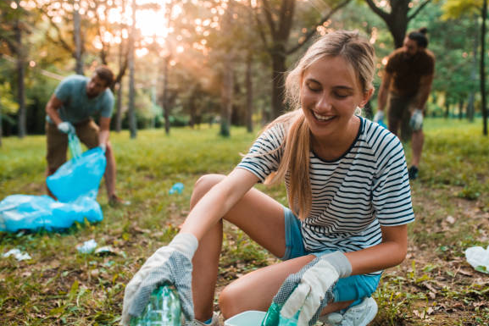
AÇÕES LOCAIS – 18 COMITÊS PELO BRASIL Ações simultâneas no dia 5 de junho, uma versão pocket da ação principal em sua localidade, com o objetivo de valorizar nossa seleção de craques.
Vamos replicar as ações para multiplicar o impacto de coleta de resíduos e de impacto educacional com um grande mutirão de coleta de resíduos.
Sugestão: _ Convocar catadores de cooperativas locais _ Melhorias nos equipamentos dos catadores _ Distribuição das camisetas da seleção _ Distribuição kit produtos Nestlé
_ Kits como colete, luvas, sacos, etc.

Slide 13
OPORTUNIDADES PARA OS COMITÊS AGREGAREM:
Educação sobre reciclagem: Conteúdos educativos de forma lúdica e interativa, cartazes ou estandes com explicação sobre coleta seletiva e descarte adequado do resíduo.
Desafio dos resíduos: Estandes espalhados para reciclagem e um demonstrativo de sugestão de como se transforma em outros itens (ex: pallet)
Circuito de Regeneração: Criar um circuito do começo ao fim da transformação do material reciclado, um circuito gerando experiência ao participante sobre o tema de Circularidade e Reneneração
Mini Craques da Seleção: Para os pequenos, mini-goleiras coloridas com as cores dos resíduos (azul, amarelo, verde, vermelho) - criança precisa acertar o chute na goleira adequada para cada resíduo mostrado.
Selfie Point - “Sou um Craque da Seleção” - para tirar foto ao lado do técnico da seleção
E MUITO MAIS, VAMOS CONSTRUIR JUNTOS?

Slide 14
1.
2.
Convocação
Evento
_ Catadores _ Colaboradores
_ Ação simultânea Catadores e comunidades
Resumo do
PROJETO
3.
4.
Comitês
Resultados
_ Mobilização e convocação local, operacionalizada pelos comitês.
_ Toneladas de resíduos reciclados
Impacto social
IQEM

Slide 15
PRAZOS
Cooperativas mapeadas: 22 de abril
Comunicação geral: A partir de maio
Ação: 5 de junho (domingo)

Slide 16
Obrigadx!

